Slide 1
Hörclub – Fortbildung
Modul 2
am XX. MONAT JAHR von 15.00-18.00 Uhr
Referent/Referentin: Sonja Kunze

Slide 2
Modul 2: Was sind Hörclu – und was macht man da?
Begrüßung
Erfahrungsaustausch
Praxis: KlangOasen
Das Hörclub-Konzept: Materialien und Methoden
Praxis: Zuhören als gemeinsames Erlebnis
Hörspiele & Lesungen für die Zuhörbildung
Praxis: mit Geräuschen spielen & Tonaufnahmen machen
Zuhörbildung umsetzen
Fragen und Feedback

Slide 3
Ohrenmassage & Hörmeditation

Slide 4
Wir schenken uns einen schönen Klang!
Notes:
Beschreibung: Ich schenke dir einen Klang

Slide 5
Die KlangOasen
Was hören Sie hier?
Was das wohl ist?
Wo ist das?
Warum?
Notes:
Oro
5

Slide 6
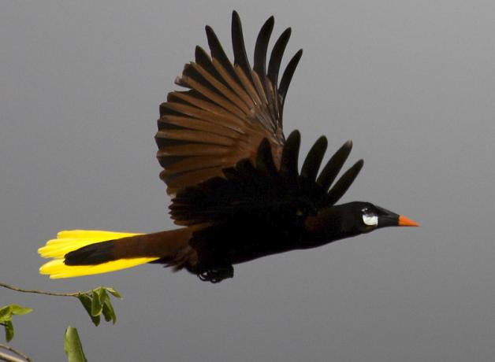
Der Oropendola
KlangOasen
CD 1 Track 1

Slide 7
Funktionen des Hörsinns
Woran ist das Hören beteiligt?
Orientierung (im Raum, Richtungshören)
Warnfunktion (z.B. Straßenverkehr oder Mücke)
Informations-verarbeitung (z.B. Wecker oder Türklingel)
Spracherwerb
Kommunikation
Empathiefähigkeit (Gefühle & Stimmungen entschlüsseln)
Ästhetischer Genuss
Fantasie Bilder im Kopf
Erinnerungen

Slide 8
Ziele der Zuhörbildung
spielerisch mit pädagogischen Methoden und Materialien die auditive Wahrnehmung bilden
Sensibilisierung für Klänge, Lärm, Stille, Geräusche
Achtsamkeit für eigene Bedürfnisse und die anderer Menschen entwickeln
Anregung zum Sprechen: Erweiterung des Wortschatzes und der Grammatikkenntnisse
Soziales Miteinander entwickeln: „Ich höre dir zu!“
Medienkompetenz erwerben
Freude am Zuhören und Erzählen wecken
Aufmerksamkeit und Konzentration steigern
Gespür für Qualität fördern
Hören können wir von Anfang an – Zuhören jedoch müssen wir lernen, alle und jederzeit und immer wieder.
Sonja Kunze, Stiftung Zuhören

Slide 9
– Programm zur Zuhörbildung
Konzept:
spielerische Zuhörbildung
päd. Materialien und Methoden
Verschränkung von Zuhörbildung und Medienkompetenz
wissenschaftlich evaluiert
Freiraum zum Lernen – ohne Bewertung
Spannende Entdeckungen durch Zuhören
Erlebnis gemeinsames Zuhören
Talente und Fähigkeiten entdecken
deutschlandweites Angebot, bisher rund 5.000 Hörclubs
Maskottchen:
Schallwelle Sono
Ziel: Freude am Zuhören wecken –
für eine zuhörfreundliche Gesellschaft!

Slide 10
Die 7 Thesen des Zuhörens
Zuhören ist eine Schlüsselqualifikation, die überall gebraucht wird.
Zuhören ist aktiv (siehe Zuhörprozess).
Zuhören und Sprechen gehören zusammen.
Zuhören ist ein Merkmal von Bildung.
Zuhören bilden ist eine pädagogische Aufgabe der Schule.
Zuhören braucht gute Räume.
Zuhören ist „Hörenmachen“.

Slide 11
Evaluation der Hörclubs
Projekt „GanzOhrSein“ des Lehrstuhls für Grundschulpädagogik, LMU München
Die „Hörclu -Kinder“ ...
waren ruhiger in der Klasse
ließen andere öfter ausreden
erlebten ein verbessertes Sozialklima (weniger Hänseleien, Schlägereien)
übernahmen öfter Verantwortung für Lärm
erweiterten ihre Musikvorlieben und beschäftigten sich in der Freizeit häufiger mit Musik
300 Kinder
14 Schulen
3 Jahre
Beobachtung
Interviews mit Lehrkräften
Vergleiche zu Kontrollgruppen
Binder, Hagen, Kahlert: GanzOhrSein. Braunschweig 2007

Slide 12
Rahmenbedingungen
Wo?
Raum mit wenig Hall
Gruppengröße?
mit 10-15 Kindern ideal
Dauer?
flexibel: 5 Minuten oder 1-2 Schulstunden
Wie oft?
regelmäßig: am besten täglich oder wöchentlich
Achtung!
Bitte unbedingt ohne Leistungsdruck einsetzen!
auch mit ganzer Klasse/Hortgruppe möglich
bequemes Sitzen/Liegen - auch auf dem Boden

Slide 13
Zuhörbildung mit Geräuschen und Klängen
2 CDs „Klangoasen“ 4 Geräusche-CDs „Ohrenspitzer“
Vorteile:
Leichter/kurzer Einstieg in das Zuhören möglich
Individuell an Klassen anpassbar in Bezug auf Dauer, Schwierigkeit, Vorlieben der Kinder
Kinder hören gerne Geräusche, die sie kennen und erraten können → Erfolgserlebnisse
Kinder hören gerne Geräusche und Klänge, die ihre Fantasie anregen → künstlerische Gestaltung und kritikfreier Raum für das Herumfantasieren
Geräusche befeuern „Kino im Kopf“, Fantasie und Gestaltungsfreude
Geräusche fordern Wortschatzbildung und genaues Sprechen heraus, machen Spaß durch das Lautmalerische der Sprache!

Slide 14
Zuhörbildung mit Geräuschen und Klängen
Einsatz von Geräuschen:
Geräuschrätsel
Reiz-Geräusch-Geschichte
Vertonung von Gedichten, Geschichten oder Bildern
Eigene Aufnahmen in der Schule („Wie klingt unsere Schule?“) oder im Umfeld der Kinder („So klingt unser Viertel“)
Einsatz von Klängen/Hörbildern:
Ratespiel, was zu hören ist
Fantasiereise
Bilder im Kopf auf Papier bringen (oder kneten oder basteln)
Eigene Geschichten erfinden
Sprechen über Musik und Klang mit Einführung von Kategorien wie Klangfarbe, Höhe, Rhythmus u.a.
2 CDs „Klangoasen“ 4 Geräusche-CDs „Ohrenspitzer“

Slide 15
Achtung: Ohren auf!
Notes:
Mitten in der Nacht - Text
15

Slide 16
Achtung: Ohren auf!
Notes:
Mitten in der Nacht – inszen.
16

Slide 17
Achtung: Ohren auf!
Notes:
Mitten in der Nacht - Hörspiel
17

Slide 18
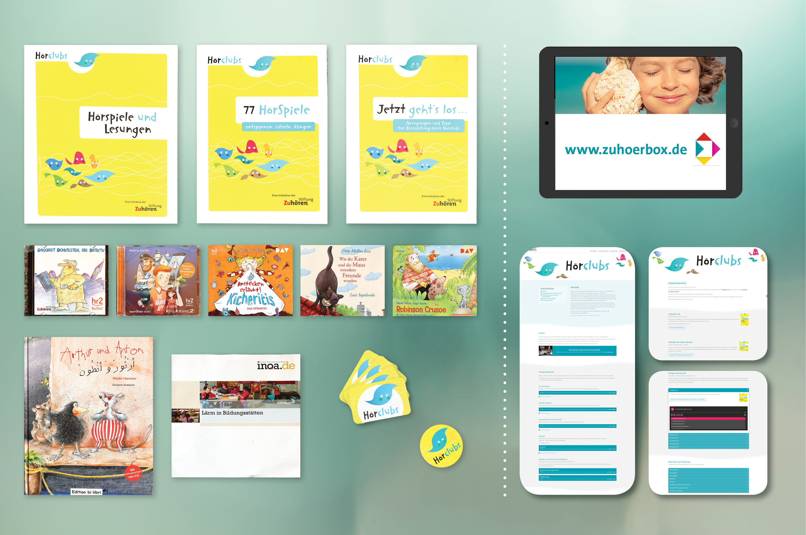
HörSpielBox & Zuhörbox www.zuhoerbox.de

Slide 19
HörSpielBox/Zuhörbox
12 Hörspiele und Lesungen
1 Bilderbuch mit CD „Artur und Anton“
Ordner mit Anregungen zu den Hörspielen
4 CDs mit Geräuschen aus verschiedenen Alltagssituationen
2 CDs „KlangOasen“ mit Geräuschen und Klängen
Heft „Jetzt geht’s los“
Heft „77 HörSpiele“
Heft „Profitipps fürs eigene Hörspiel“
Heft „Lärm in Bildungsstätten“
Hörclubausweise und Aufkleber
Wiki, Geräuschejagd-Spiel, Audios, Infos und vieles mehr unter zuhoerbox.de

Slide 20
Ankommen & entspannen
Ritual zum Einstieg im Sitzkreis
Sensibilisierung
Zuhörspiele & Wahrnehmungs-übungen
Hören & Zuhören
Zuhören als gemeinsames Erlebnis und Hör-Ereignis
Klangoasen
Klang, Spiel
z.B. Ohrenmassage
z.B. der Klingende Regenwald
Geräuscherätsel
Hörspiele/Lesungen
Aufbau einer
-Stunde

Slide 21
Hörenmachen
Selbst tätig sein & Medienkompetenz erweitern
Abschluss
Ritual
kleine Hörstücke aufnehmen (z.B. Geräuscherätsel)
Gedichte vertonen
Umfragen machen
Hördoku „Wie klingt unser Hort?“
Lieder & eigene Geschichten erfinden und vertonen
Lieder
Spiele, z.B. der Klingende Regenwald (mit dem Rücken zueinander)
eigene Hörspiele & Klangoasen produzieren
Aufbau einer
-Stunde

Slide 22
Zuhören als gemeinsames Erlebnis eine Lesung hören
Edith Schreiber-Wicke: Als die Raben noch bunt waren
gelesen von Mechthild Großmann
Notes:
Anfang bis ?

Slide 23
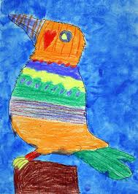
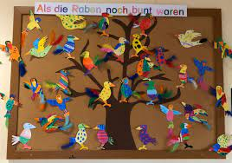
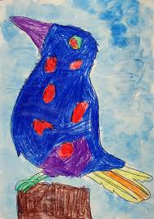
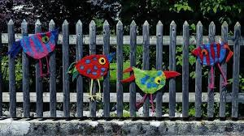
Als die Raben noch bunt waren

Slide 24
Zuhören als gemeinsames Erlebnis ein Hörspiel hören
Angela Gerrit: Die Nanny-App
Notes:
Nanny-App Track 1

Slide 25
Zuhören als gemeinsames Erlebnis ein Hörspiel hören
Angela Gerrit: Die Nanny-App
Notes:
Nanny-App Track 5

Slide 26
Kleine Pause
Wenn möglich, bringen Sie einen der folgenden Gegenstände mit aus der Pause:
Regenmacher, Vogelpfeifen, Alufolie, Backpapier, Klangfrosch, Plastiktüte

Slide 27
Praxis
Wir machen unseren Wald selbst.

Slide 28
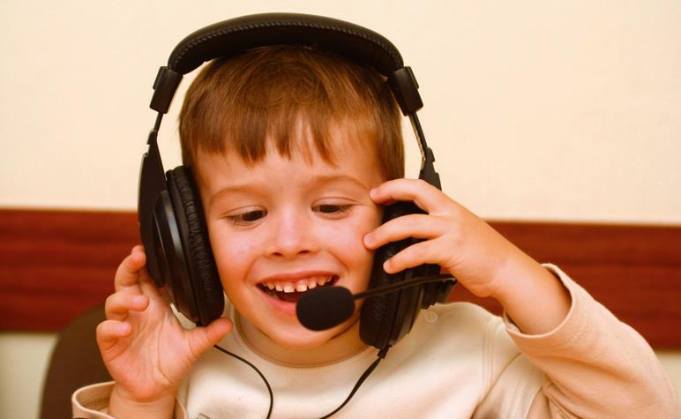
Tonaufnahmen machen und bearbeiten
Notes:
Wechsel zu Audacity

Slide 29
Gruppenarbeit
Wie kann ich die Zuhörbildung in meiner Gruppe/Klasse/Schule etablieren?
Ideen für den Einstieg
Zeitrahmen
Zielgruppe
Setting/Räume
Material
Technikausstattung
Elterninfo
Kollegium/Schulleitung
Notes:
TN in Breakouträumen – bitte Notizen fürs Plenum machen
15 Minuten, dann 5 Minuten im Plenum präsentieren

Slide 30
Fragerunde
Feedbackrunde
Notes:
30

Slide 31
Schön, dass Sie heute dabei waren!
Fürs Zuhören und Mitmachen bedankt sich: XXX
Notes:
Letzte Folie

Slide 32
Hier folgen Folien, die frei für weitere Elemente benutzt werden können.
Notes:
Letzte Folie

Slide 33
https://zumpad.de/p/olivenmarmelade17
Notes:
Puffer: weitere Aufnahme machen „Ein Morgen wie jeder andere“ – aufs Zumpad gehen, dann mit Audacity aufnehmen

Slide 34
Notes:
Puffer: Video Max Bauer 3‘‘40

Slide 35
Notes:
Puffer: Lagerfeuer-Podcast 6‘‘30

Slide 36
Die KlangOasen
Was hören Sie hier?
Welche Farben und Formen sehen Sie?
Notes:
Puffer: KlangOasen - Hafen in Südfrankreich
35

Slide 37
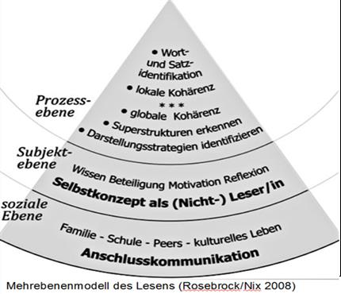
Anschlusskommunikation
„kommunikative Verarbeitung von Medienangeboten in sozialen Gruppen" (Kepser/Abraham 2016, S. 120) → Austausch mit Anderen über einen Text/Hörstück/Film
„Erst über die Anschlusskommunikation wird die Verbindung zwischen individueller Lektüre und Lesekultur sowie der Teilhabe der Leserinnen und Leser am kulturellen und gesellschaftlichen Leben hergestellt." (Hurrelmann 2002, S. 13)
Erwerb eines Dialogmusters (Hurrelmann ebd.)
Unterscheidung in Gespräche, die der Persönlichkeitsbildung, dem Genusserlebnis oder dem Verstehen von literarischen Texten dienen (vgl. Sutter 2006, S. 95-97)
Übertragbar auf das Zuhören: Mehrebenenmodell des Lesens (Rosebrock/Nix 2014, S. 15)

Slide 38
Programm zur Zuhörbildung:
Die Hörclubs
besteht seit 2002
bundesweit rund 5.000 Hörclubs initiiert
Konzept: spielerische Zuhörbildung mit pädagogischen Methoden und Materialien zur Sensibilisierung der auditiven Wahrnehmung
lust- nicht leistungsorientierte Beschäftigung mit Hören und Zuhören
Ziel: Zuhörkompetenz, Sprechfreude, Medienkompetenz, soziales Miteinander fördern = für eine zuhörfreundliche Schule
Entwicklung durch Stiftung Zuhören gemeinsam mit Wissenschaftler*innen und Pädagog*innen
Maskottchen der Hörclubs:
die Schallwelle Sono

